Slide 1
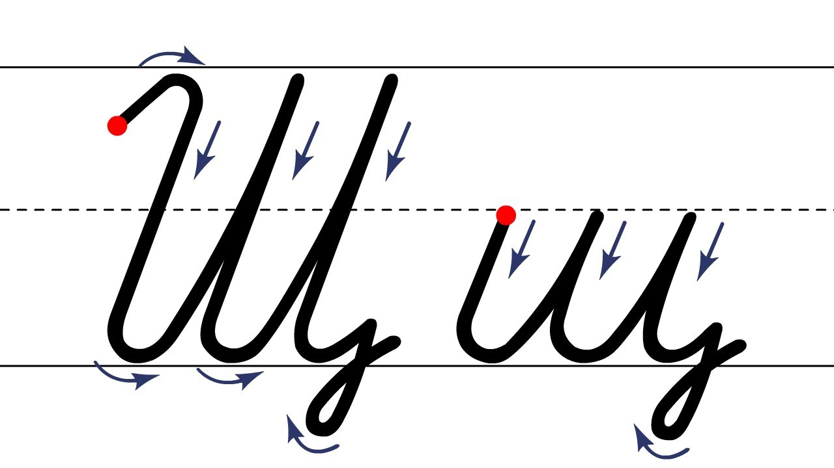
Навчання грамоти
Письмо
Букварний період
Урок 86
Написання великої букви Щ, складів, слів і речень з вивченими буквами.

Slide 2
Налаштуйся на урок
В школі справу хоч яку
Починаєм по дзвінку.
Тож хвилини не втрачаєм,
Все нове запам’ятаєм.
Вибери вагончик, у якому б хотів(ла) мандрувати цим уроком
Працьовитість
Активність
Уважність

Slide 3
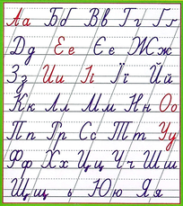
Українська абетка рукописних букв
Розглянь українську абетку.
В ній 33 літери.
Назви букви червоного кольору.
Які звуки вони позначають?
Назви букви приголосних звуків.
Чим цікава буква, виділена зеленим колом?

Slide 4
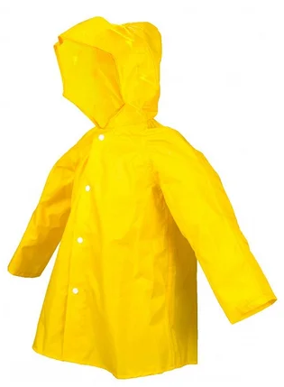
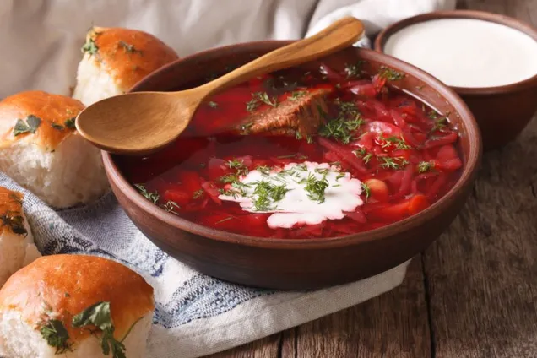
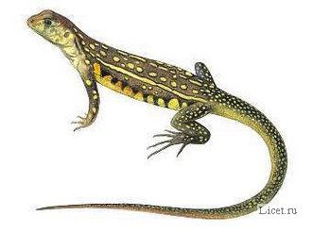
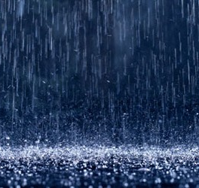
Словникове Лото
Смачний
Новий
Сильний
Прудка
ящірка
борщ
плащ
дощ

Slide 5
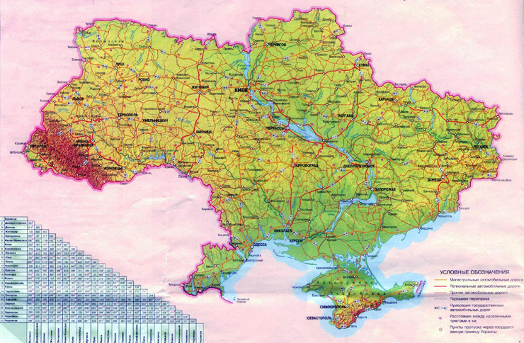
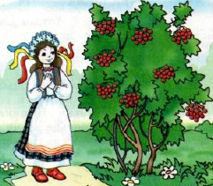
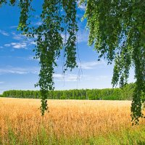
Послухай прислів’я
Людина без Батьківщини, як соловей без пісні.
Як ти розумієш зміст цього прислів’я?
Соловей – символ волі, співець добра й кохання. Без пісні – соловей непомітна сіра пташка.
Так і людина щаслива, спокійна, впевнена, коли має Батьківщину. Хоч іноді й не живе в ній.
Від якого слова утворилось слово Батьківщина?

Slide 6
Повідомлення теми уроку
Сьогодні на уроці письма ми навчимося писати рукописну велику букву «Ща»,
з'єднувати її з іншими буквами.
Побудуємо речення за поданим початком.
Запишемо друковані речення рукописними буквами.

Slide 7
Що ти бачиш на малюнку? Це монумент Незалежності – колона, увінчана фігурою жінки-Берегині з калиновою гілкою в руках.
Чи знаєш, де знаходиться цей монумент? Що він символізує?
Монуме́нт Незале́жності знаходиться в центрі Києва на Майдані Незалежності.
Чи доводилося тобі бувати біля цього монументу? Коли, з ким і з якої нагоди? Які ще визначні місця в Києві відомі тобі?
З'ясуй, з яких елементів складається велика буква Щ. Наведи на малюнку всі її елементи
Сторінка
53

Slide 8
Вчимося писати

Slide 9
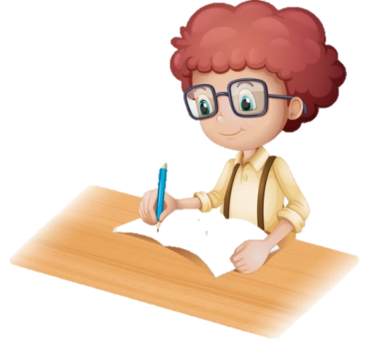
Прочитай слова у наступних рядках.
Поділи слова на склади. Запиши за зразком
Напиши велику рукописну букву Щ
у першому рядку за зразком
Сторінка
53

Slide 10
Прочитай питальне речення у наступному рядку.
Додай слово у речення нижче. Запиши за зразком.
Сторінка
53

Slide 11
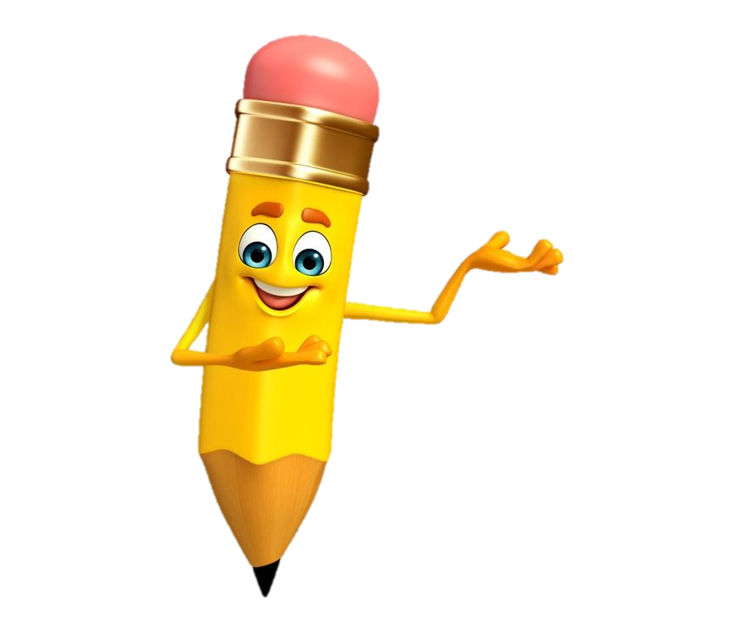
Пальчикова гімнастика "Каченята« з сайту Ютуб від каналу «Світлана Скрипка»

Slide 12
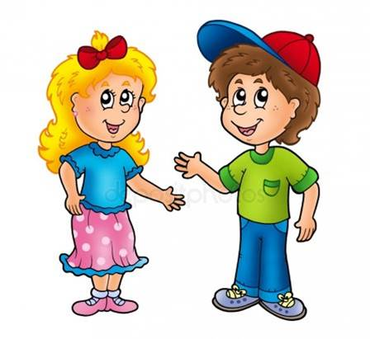
Прочитай речення-поради.
Запиши рукописними літерами
Щедрим будь, а не скупим.
З друзями ділись усим.
Сторінка
54

Slide 13
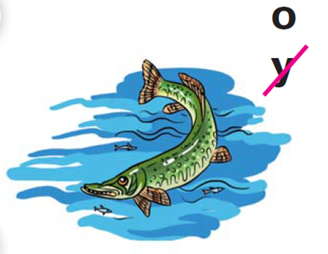
Утвори слова з їх частин у наступних рядках.
Запиши рукописними літерами.
– – о – = о
дня
Розгадай ребус
що
тижня
року
Сторінка
54

Slide 14
Фізкультхвилинка

Slide 15
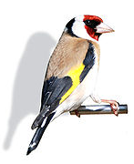
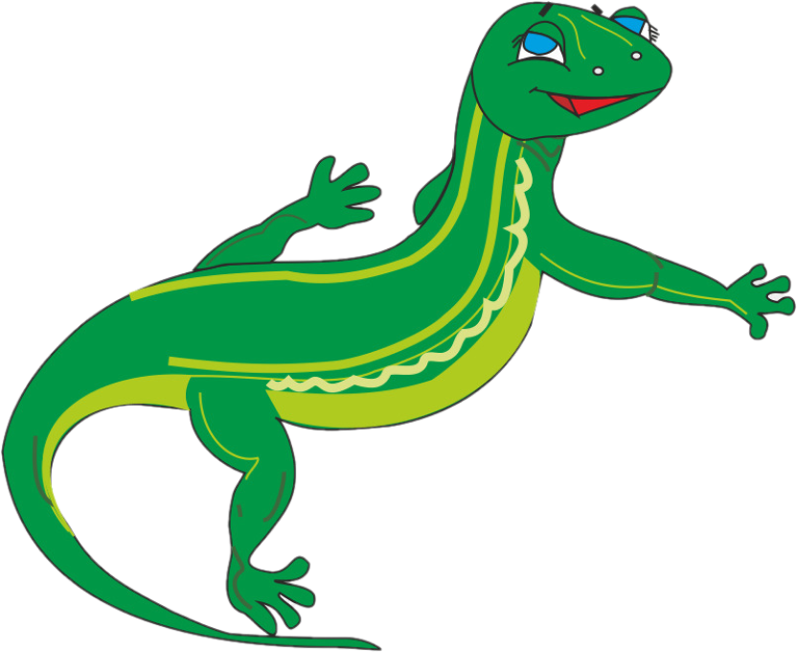
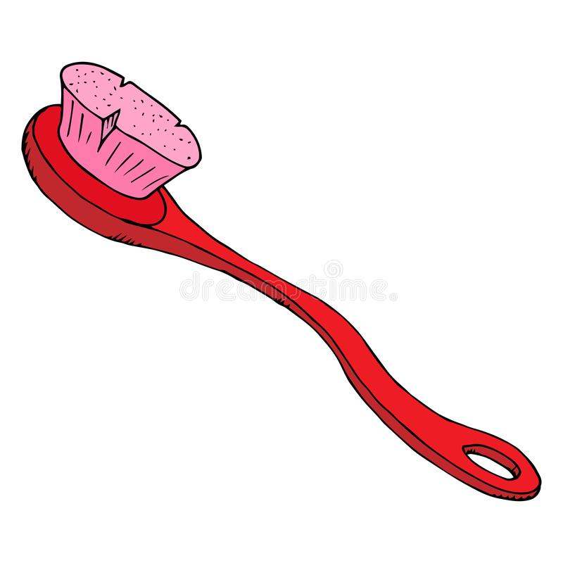
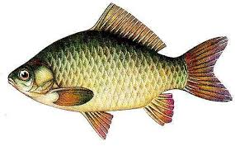
Малюнковий диктант
Щиглик, ящірка, щітка, лящ, щука.

Slide 16
Вправа «Мікрофон»
Яку букву вчилися писати?
Добери слова, які починаються з великої букви «щ».

Slide 17
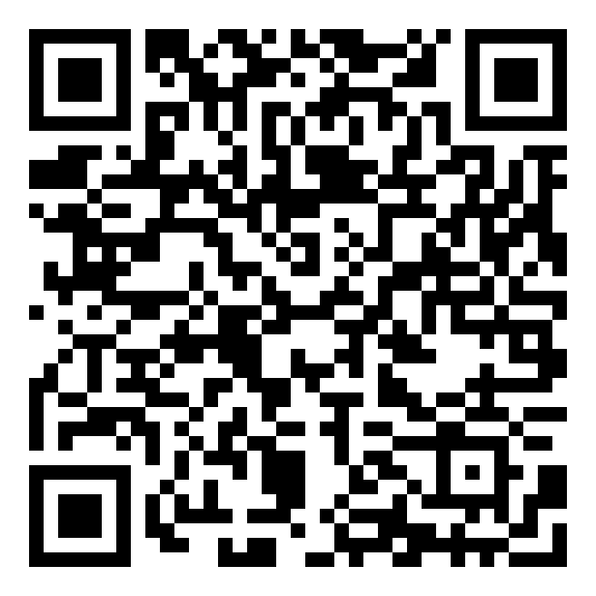
Online завдання
Відскануй QR-код або натисни жовтий круг!

Slide 18
Рефлексія. «Ранець-м'ясорубка-кошик»
Корисні
знання
Над цим варто замислитися
Це мені потрібно

